Slide 1
CPU的调度策略

Slide 2
什么叫做调度？
为什么要为CPU调度？
调度的方法有哪些？
从那些方面可以提升调度的效率？

Slide 3
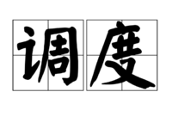
问题一：什么叫做调度？
解释：调动;安排 [人力、车辆]。

Slide 4
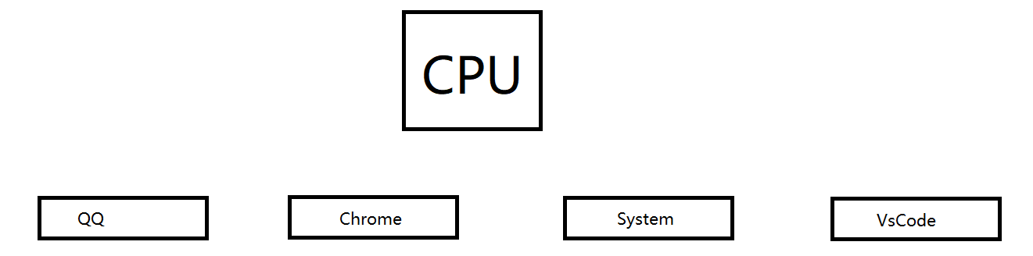
问题二：为什么要为CPU调度？
执行时间：700ms 900ms 800ms 1000ms
I/O时间：300ms 200ms 100ms 300ms

Slide 5
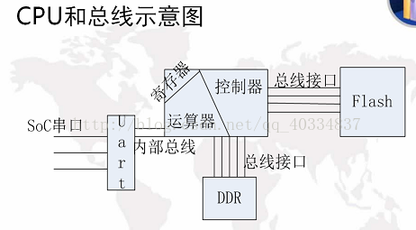

Slide 6
不同的CPU调度算法具有不同的属性，且可能对某些进程更为有利。为了比较CPU调度算法，分析员提出了许多准则，这些准则包括如下：
CPU使用率
吞吐量
周转时间
等待时间
响应时间
需要使CPU使用率和吞吐量最大化，而使周转时间、等待时间和响应时间最小化。在绝大多数情况下，需要优化平均值。不过在有的情况下，需要优化最小值或最大值，而不是平均值。例如，为了保证所有用户都得到好的服务，可能需要使最大响应时间最小。

Slide 7
问题三：调度的方法有哪些？
一个进程在运行期间，不断地从一种状态转换到另一种状态，它可以多次处于就绪状态和执行状态，也可以多次处于阻塞状态。 (1) 就绪－>执行（非抢占的） (2) 执行－>就绪（抢占的） (3) 执行－>阻塞（抢占的） (4) 阻塞－>就绪（非抢占的）
对于第1和第4两种情况，没有选择而只有调度。一个新进程（如果就绪队列中已有一个进程存在）必须被选择执行。不过，对于第2和第3两种情况，可以进行选择。

Slide 8
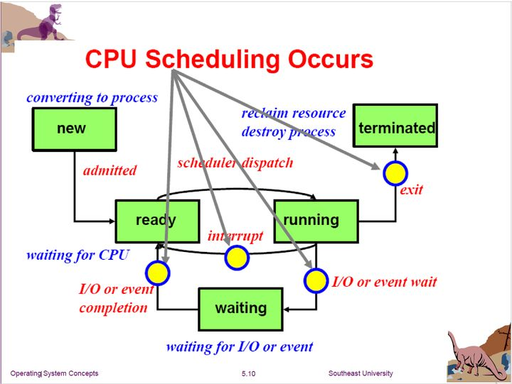

Slide 9
执行时间：300ms 500ms 800ms 1000ms
I/O时间：100ms 200ms 400ms 600ms

Slide 10
先到先服务调度
最简单的CPU调度算法是先到先服务调度算法（first-come , first-served (FCFS) Scheduling algorithm）采用FCFS策略的平均等待时间通常不是最小的，且如果进程CPU区间时间变化很大，平均等待时间也会变化很大。

Slide 11
执行时间：1000ms 500ms 800ms 100ms
I/O时间：100ms 200ms 400ms 200ms

Slide 12
最短作业优先调度
最短作业优先调度算法（shortest-job-first(SJF)scheduling-algorithm）。这一算法将每个进程与其下一个CPU区间段相关联。当CPU为空闲时，它会赋给具有最短CPU区间的进程。如果两个进程具有相同长度，那么可以使用FCFS调度来处理。一个更为适当的表示是最短下一个CPU区间的算法，这是因为调度检查进程的下一个CPU区间的长度，而不是其总长度。

Slide 13
执行时间：300ms 500ms 800ms 1000ms
I/O时间：100ms 200ms 400ms 600ms
优先级： 2 3 8 3

Slide 14
优先级调度
优先级调度算法（priority scheduling algorithm）。每个进程都有一个优先级与其关联，具有最高优先级的进程会分配到CPU。具有相同优先级的进程按FCFS顺序调度。SJF算法属于简单优先级算法，其优先级（p）为下一个（预测的）CPU区间的倒数。CPU区间越大，则优先级越小，反之亦然。

Slide 15
执行时间：300ms 500ms 800ms 1000ms
I/O时间：100ms 200ms 400ms 600ms

Slide 16
轮转法调度
轮转法(round-robin , RR)调度算法是专门为分时系统设计的。它类似于FCFS调度，但是增加了抢占以切换进程。定义了一个较小时间单元，称为时间片（time quantum , or time slice）。时间片通常为10-100ms。将就绪队列作为循环队列。CPU调度程序循环就绪队列，为每个进程分配一个时间片的CPU。

Slide 17
问题四：从那些方面可以提升调度的效率？

